Slide 1

Chào mừng các em đến với tiết học
GV: Chu Thị Trâm

Slide 2

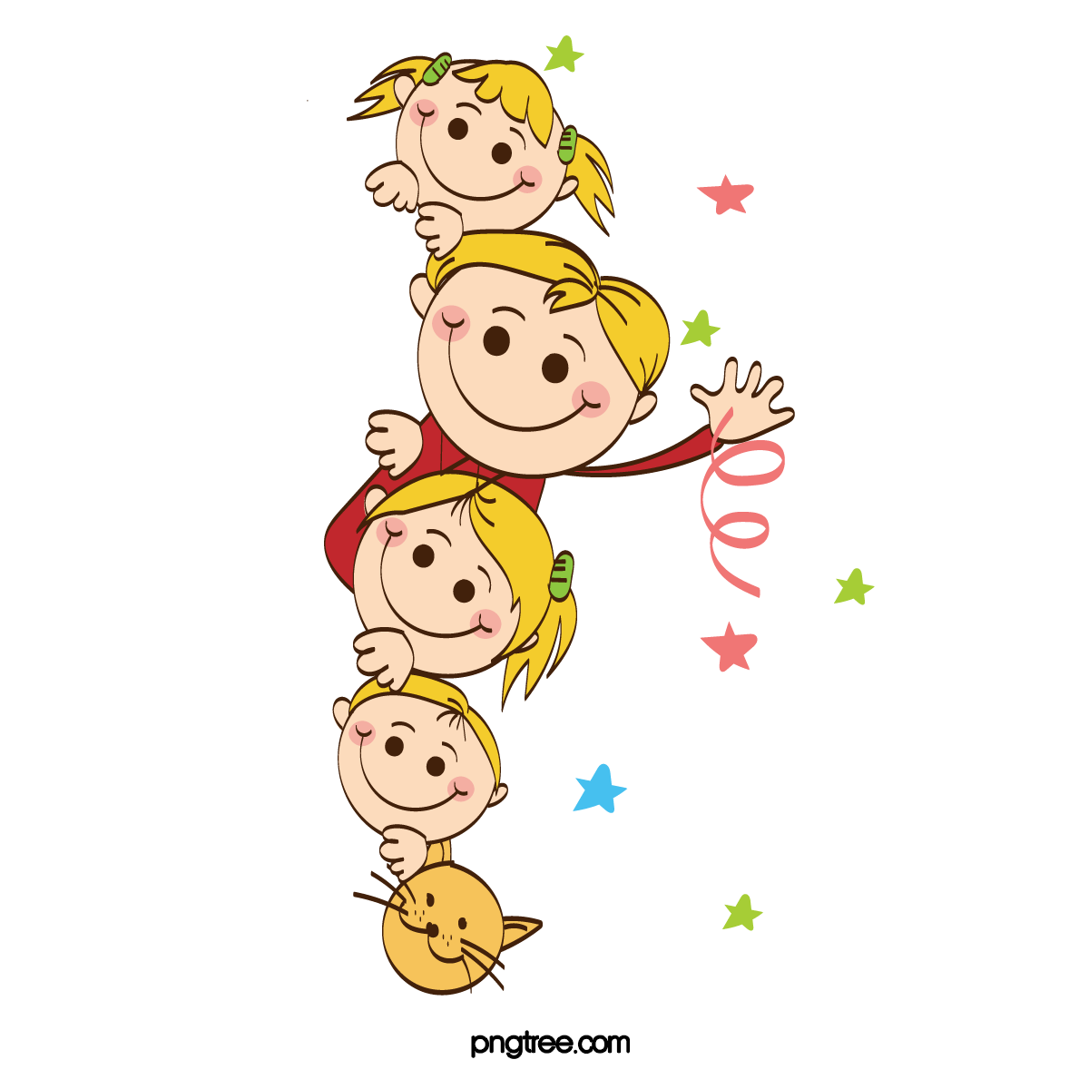

KHỞI ĐỘNG

Slide 3


Đi siêu thị

Slide 4
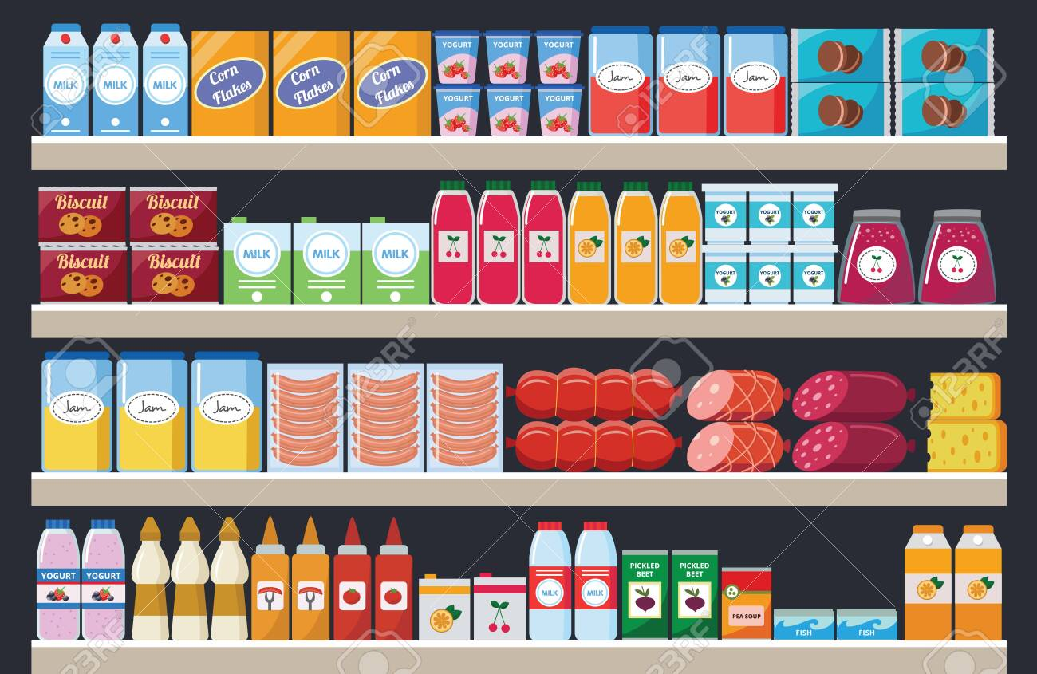


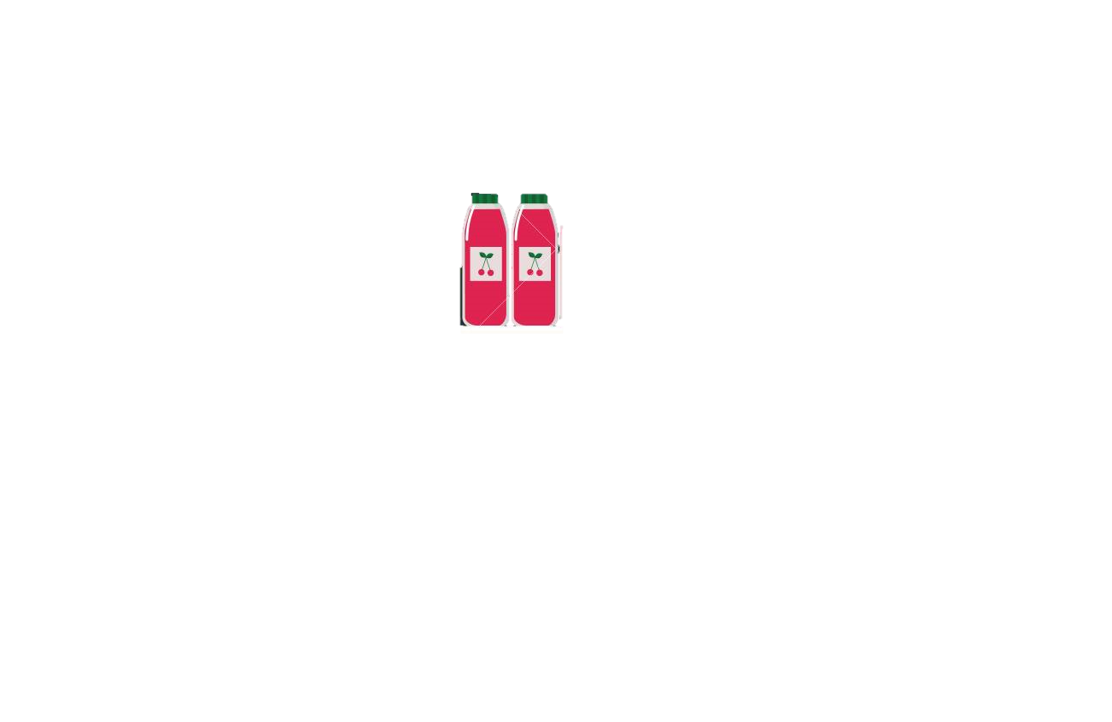

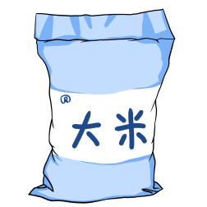


1
2
3
4
4
Notes:
Thầy cô chọn bình thủy cuối cùng

Slide 5







Trong bài “Bà nội, bà ngoại”
Bài thơ là lời của ai nói với ai? Chọn ý đúng nhất:
A. lời của người cháu nói về bà nội và bà ngoại của mình
B. Lời của người cháu nói với
bà nội
C. Lời của người cháu nói với
bà ngoại
D. Lời của con nói với mẹ
QUAY VỀ

Slide 6
Đọc thuộc 2 khổ thơ cuối bài thơ “Bà nội, bà ngoại”.
QUAY VỀ

Slide 7

Trong bài “Bà nội, bà ngoại”.
Câu thơ nào dưới đây nói lên lòng biết ơn của cháu đối với hai bà? Chon ý đúng:
Cháu yêu cha, yêu mẹ
Và thương cả hai bà
B. Hai miền quê yêu dấu
Cháu nhớ về thiết tha
C. Hai bà hai nguồn sông
Cho phù sa đời cháu
D. Đáp án A, C đúng
QUAY VỀ

Slide 8



Thêm dấu phẩy vào chỗ nào cho thích hợp câu dưới đây:
Em giúp ông bà quét nhà nhặt rau cho gà ăn. Chọn ý đúng nhất:
A. Em giúp ông bà quét nhà, nhặt rau cho gà ăn.
B. Em giúp ông bà, quét nhà, nhặt rau cho gà ăn.
C.Em giúp, ông bà quét nhà nhặt rau, cho gà ăn.
D. Em giúp ông bà quét nhà, nhặt rau, cho gà ăn.
QUAY VỀ

Slide 9

Vầng trăng của ngoại

Slide 10
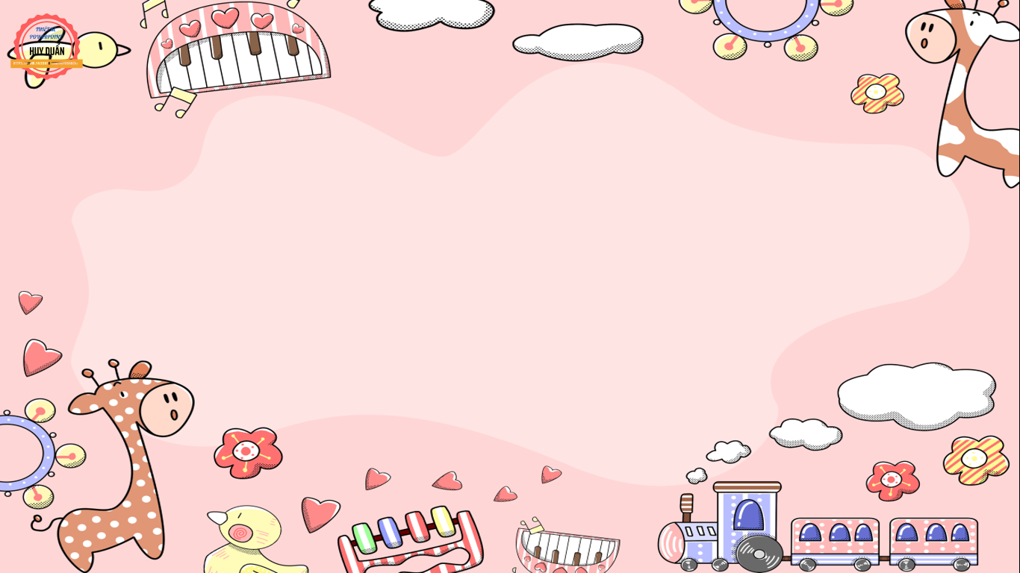


TIẾT 1

Slide 11


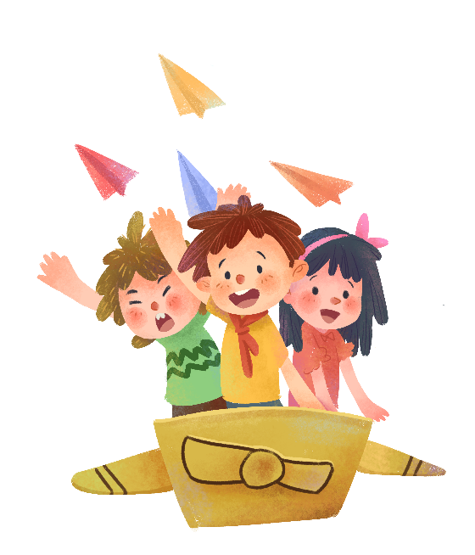

ĐỌC

Slide 12

ĐỌC
Vầng trăng của ngoại
1. Nghỉ hè, ba má cho chị em My về quê với ông ngoại nửa tháng. Sáng sớm, My và Bin được tiếng gáy của chú gà trống đánh thức. Hai chị em vùng dậy, gấp chăn màn thật nhanh, rồi ra sân tập thể dục Với ông.
Ăn sáng xong, ba ông cháu ra vườn, quét lá rụng, vun gốc cây, tìm những trái cây chín vàng.
Buổi tối, ba ông cháu kê chõng tre ra sân. Ông dạy chị em My tìm các Vì sao trên trời. Mãi đến khuya, hai chị em mới chịu vào nhà và lập tức chìm vào giấc ngủ.
2. Có đêm, My chợt tỉnh giấc, thấy một quầng sáng bên bàn. Mắt nhắm mắt mở, cô bé gọi:
- Ngoại ơi, trăng này!
Ông ngoại dịu dàng:
- Ngủ đi con! Đèn bàn của ông đấy mà.
My tỉnh hẳn. Cô bé nhìn chiếc đèn được che cẩn thận. Hoá ra ông đang khâu lại cái quần của cu Bin bị rách. Cô bé mỉm cười:
- Ngoại ơi, hoá ra đấy là vầng trăng của ngoại!
Theo LÊ THANH NGA

Slide 13
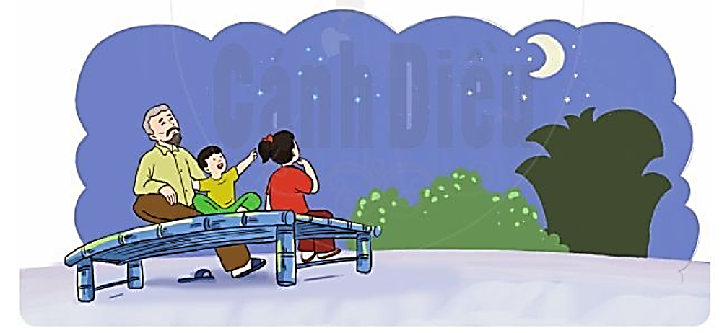
LUYỆN ĐỌC
Vầng trăng của ngoại
1. Nghỉ hè, ba má cho chị em My về quê với ông ngoại nửa tháng. Sáng sớm, My và Bin được tiếng gáy của chú gà trống đánh thức. Hai chị em vùng dậy, gấp chăn màn thật nhanh, rồi ra sân tập thể dục với ông.
Ăn sáng xong, ba ông cháu ra vườn, quét lá rụng, vun gốc cây, tìm những trái cây chín vàng.
lá rụng
Buổi tối, ba ông cháu kê chõng tre ra sân. Ông dạy chị em My tìm các Vì sao trên trời. Mãi đến khuya, hai chị em mới chịu vào nhà và lập tức chìm vào giấc ngủ.
chõng tre
Mãi đến khuya, hai chị em mới chịu vào nhà và lập tức chìm vào giấc ngủ.
Nghỉ hè, ba má cho chị em My về quê với ông ngoại nửa tháng.

Slide 14
2. Có đêm, My chợt tỉnh giấc, thấy một quầng sáng bên bàn. Mắt nhắm mắt mở, cô bé gọi:
- Ngoại ơi, trăng này!
Ông ngoại dịu dàng:
- Ngủ đi con! Đèn bàn của ông đấy mà.
My tỉnh hẳn. Cô bé nhìn chiếc đèn được che cẩn thận. Hoá ra ông đang khâu lại cái quần của cu Bin bị rách. Cô bé mỉm cười:
- Ngoại ơi, hoá ra đấy là vầng trăng của ngoại!
Theo LÊ THANH NGA
quầng sáng
Mắt nhắm mắt mở
vầng trăng
Hoá ra ông đang khâu lại cái quần của cu Bin bị rách.

Slide 15

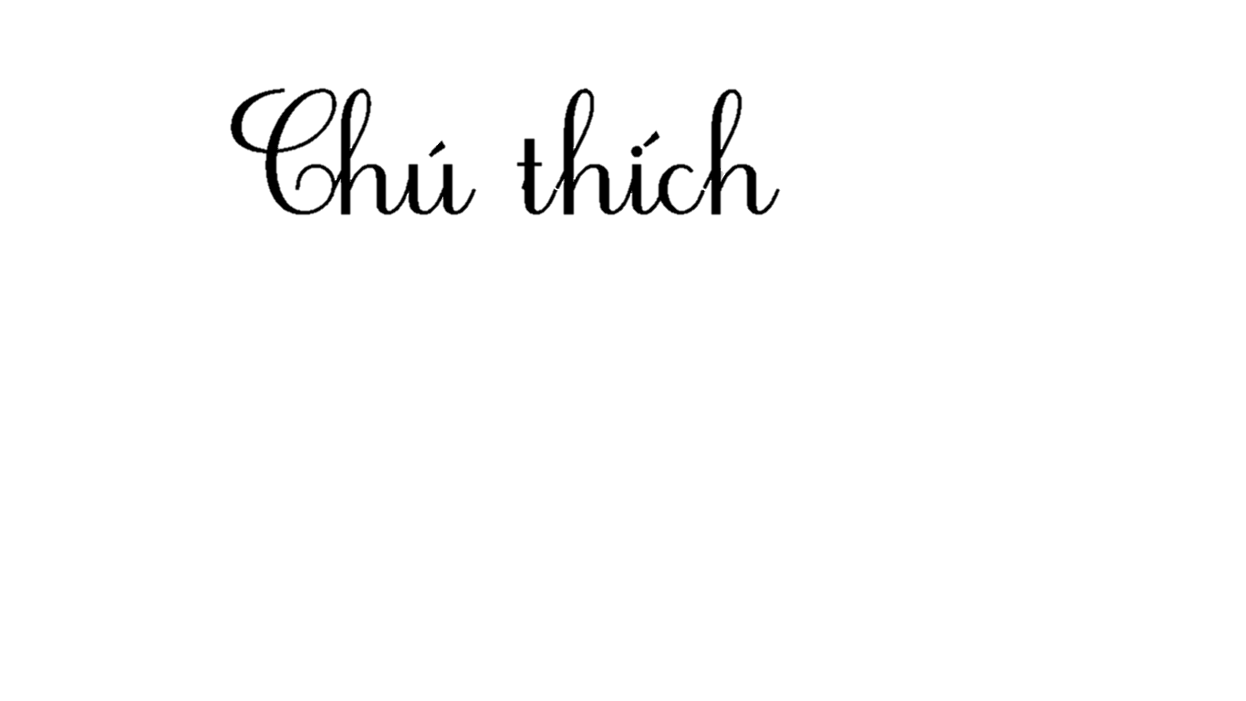
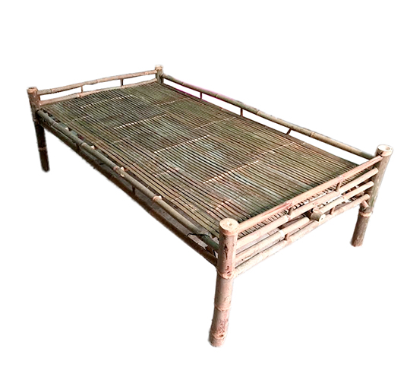
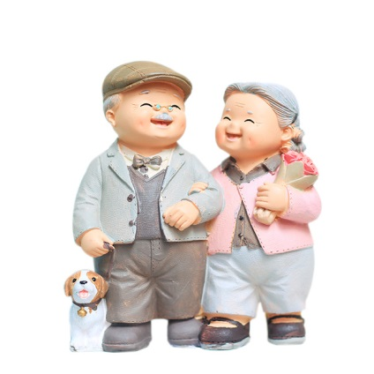
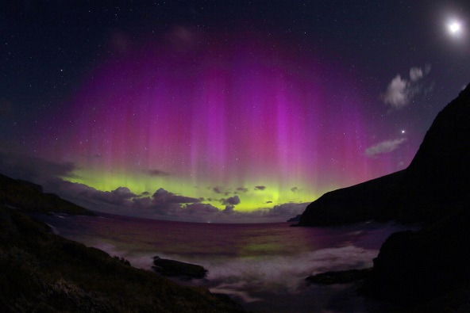
Chõng:
đồ dùng bằng tre nứa, để nằm hoặc ngồi, hình dáng giống cái giường nhưng hẹp và thấp hơn.
Quầng sáng:
vùng sáng toả rộng quanh một vật phát sáng trong đêm.
Ngoại:
ông ngoại hoặc bà ngoại (gọi tắt).

Slide 16
ĐỌC ĐOẠN
Vầng trăng của ngoại
1. Nghỉ hè, ba má cho chị em My về quê với ông ngoại nửa tháng. Sáng sớm, My và Bin được tiếng gáy của chú gà trống đánh thức. Hai chị em vùng dậy, gấp chăn màn thật nhanh, rồi ra sân tập thể dục Với ông.
Ăn sáng xong, ba ông cháu ra vườn, quét lá rụng, vun gốc cây, tìm những trái cây chín vàng.
Buổi tối, ba ông cháu kê chõng tre ra sân. Ông dạy chị em My tìm các Vì sao trên trời. Mãi đến khuya, hai chị em mới chịu vào nhà và lập tức chìm vào giấc ngủ.
2. Có đêm, My chợt tỉnh giấc, thấy một quầng sáng bên bàn. Mắt nhắm mắt mở, cô bé gọi:
- Ngoại ơi, trăng này!
Ông ngoại dịu dàng:
- Ngủ đi con! Đèn bàn của ông đấy mà.
My tỉnh hẳn. Cô bé nhìn chiếc đèn được che cẩn thận. Hoá ra ông đang khâu lại cái quần của cu Bin bị rách. Cô bé mỉm cười:
- Ngoại ơi, hoá ra đấy là vầng trăng của ngoại!
Theo LÊ THANH NGA
1
2
BÀI ĐỌC CHIA LÀM MẤY ĐOẠN ?

Slide 17
ĐỌC TOÀN BÀI
Vầng trăng của ngoại
1. Nghỉ hè, ba má cho chị em My về quê với ông ngoại nửa tháng. Sáng sớm, My và Bin được tiếng gáy của chú gà trống đánh thức. Hai chị em vùng dậy, gấp chăn màn thật nhanh, rồi ra sân tập thể dục Với ông.
Ăn sáng xong, ba ông cháu ra vườn, quét lá rụng, vun gốc cây, tìm những trái cây chín vàng.
Buổi tối, ba ông cháu kê chõng tre ra sân. Ông dạy chị em My tìm các Vì sao trên trời. Mãi đến khuya, hai chị em mới chịu vào nhà và lập tức chìm vào giấc ngủ.
2. Có đêm, My chợt tỉnh giấc, thấy một quầng sáng bên bàn. Mắt nhắm mắt mở, cô bé gọi:
- Ngoại ơi, trăng này!
Ông ngoại dịu dàng:
- Ngủ đi con! Đèn bàn của ông đấy mà.
My tỉnh hẳn. Cô bé nhìn chiếc đèn được che cẩn thận. Hoá ra ông đang khâu lại cái quần của cu Bin bị rách. Cô bé mỉm cười:
- Ngoại ơi, hoá ra đấy là vầng trăng của ngoại!
Theo LÊ THANH NGA

Slide 18
TIẾT 2

Slide 19




Đọc Hiểu

Slide 20
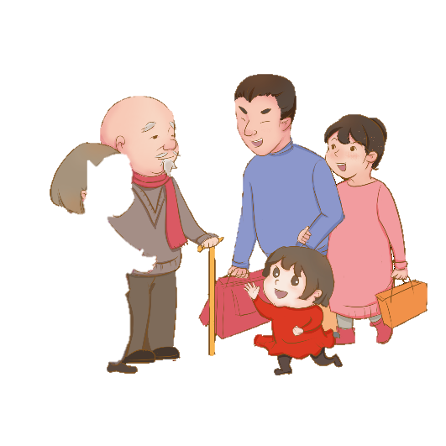

1. Nghỉ hè, ba má cho chị em My về quê ở với ai?
Nghỉ hè, ba má cho chị em My về quê ở với ông ngoại.
2. Hằng ngày, ba ông cháu làm gì?
Hằng ngày, buổi sáng, ăn sáng xong, ba ông cháu ra vườn, quét lá rụng, vun gốc cây, tìm những trái cây chín vàng. Buổi tối, va ông cháu kê chõng tre ra sân, tìm các vì sao trên trời.

Slide 21

3. Quầng sáng My nhìn thấy khi tỉnh giấc là gì? Chọn ý đúng:
A. Vầng trăng lọt vào nhà.
B. Ánh trăng chiếu vào nhà.
C. Ánh sáng từ chiếc đèn bàn của ông.

Slide 22



Đọc Hiểu

Slide 23
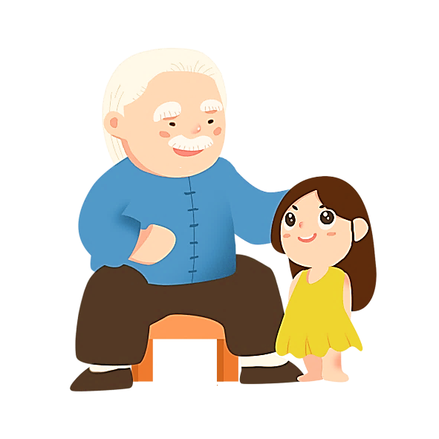
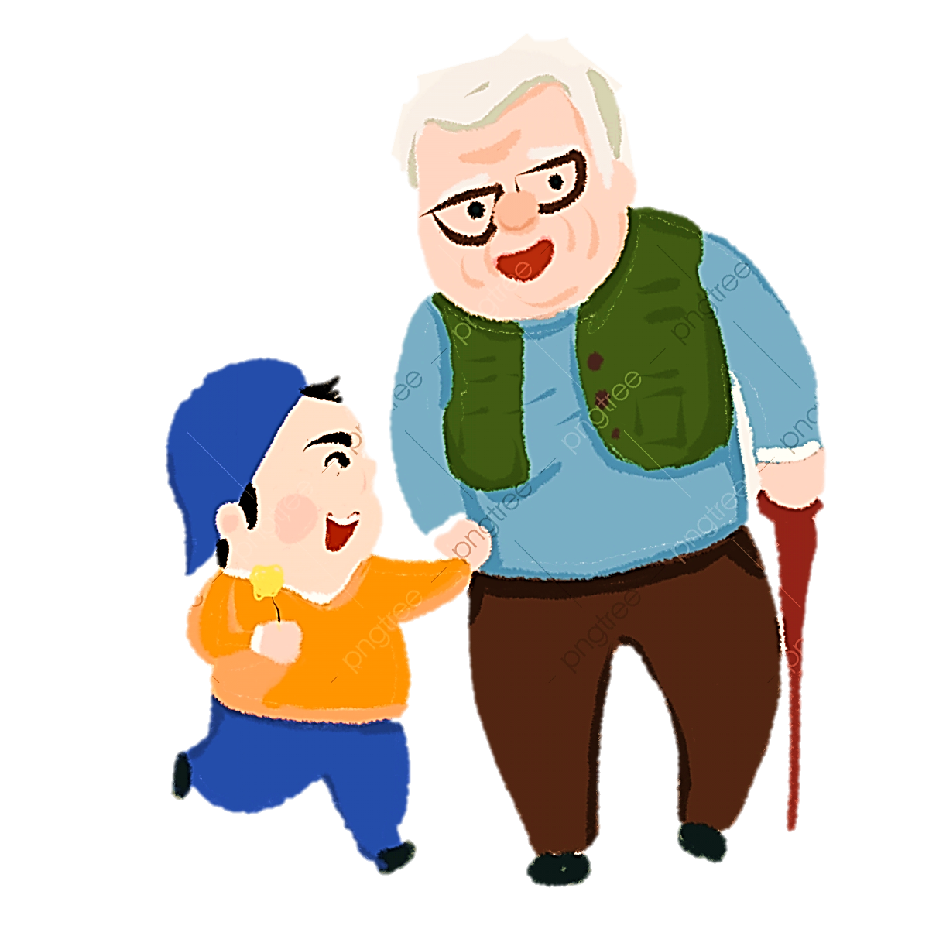
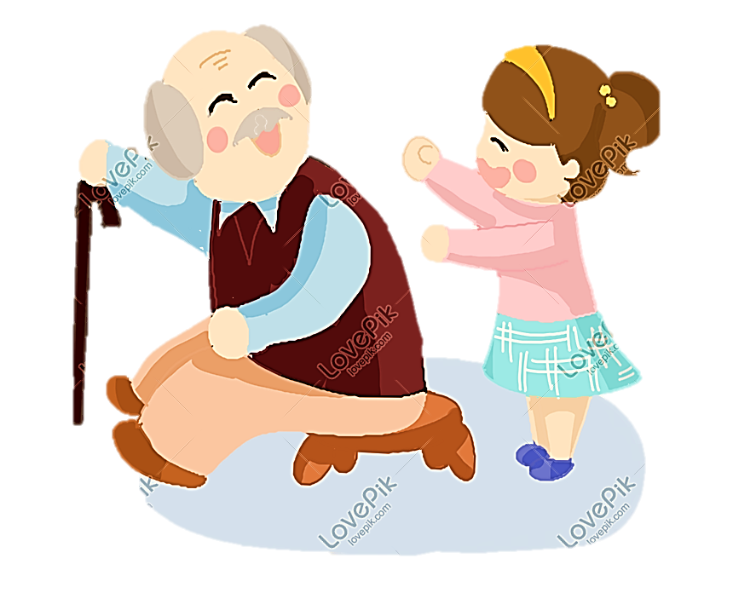
1. Đặt một câu nói về tình cảm của ông với hai cháu thể hiện qua câu chuyện trên
Ông ngoại rất quan tâm My và Bin.
Tình cảm của My và Bin dành cho ông ngoại rất trong sáng.

Slide 24


2. Dùng từ chỉ đặc điểm, nêu nhận xét của em về câu nói của bạn My: “Ngoại ơi, hóa ra đấy là vầng trăng của ngoại!”
Câu nói của bạn My rất hay!
M
Câu nói của bạn My rất trong sáng!
Câu nói của bạn My rất dễ thương!

Slide 25
3. Dấu câu nào phù hợp với ô trống: dấu chấm hay dấu chấm hỏi?
Trung mới vào lớp 1 nên chưa biết viết Em nhờ chị
viết giúp lá thư thăm ông bà Chị viết xong hỏi:
- Em còn muốn thêm gì nữa không
- Chị viết thêm cho em: Cháu xin lỗi ông bà vì chữ cháu còn xấu ạ
.
.
?

Slide 26
Vầng trăng của ngoại
1. Nghỉ hè, ba má cho chị em My về quê với ông ngoại nửa tháng. Sáng sớm, My và Bin được tiếng gáy của chú gà trống đánh thức. Hai chị em vùng dậy, gấp chăn màn thật nhanh, rồi ra sân tập thể dục Với ông.
Ăn sáng xong, ba ông cháu ra vườn, quét lá rụng, vun gốc cây, tìm những trái cây chín vàng.
Buổi tối, ba ông cháu kê chõng tre ra sân. Ông dạy chị em My tìm các Vì sao trên trời. Mãi đến khuya, hai chị em mới chịu vào nhà và lập tức chìm vào giấc ngủ.
2. Có đêm, My chợt tỉnh giấc, thấy một quầng sáng bên bàn. Mắt nhắm mắt mở, cô bé gọi:
- Ngoại ơi, trăng này!
Ông ngoại dịu dàng:
- Ngủ đi con! Đèn bàn của ông đấy mà.
My tỉnh hẳn. Cô bé nhìn chiếc đèn được che cẩn thận. Hoá ra ông đang khâu lại cái quần của cu Bin bị rách. Cô bé mỉm cười:
- Ngoại ơi, hoá ra đấy là vầng trăng của ngoại!
Theo LÊ THANH NGA

Slide 27

Dặn dò
Mang tranh, ảnh của bố (mẹ) đến lớp

Slide 28


THANK YOU
Tạm biệt và hẹn gặp lại

